Slide 1
日本高中入學保證專案

Slide 2
日本遊學
出社會
研究所
大學

Slide 3
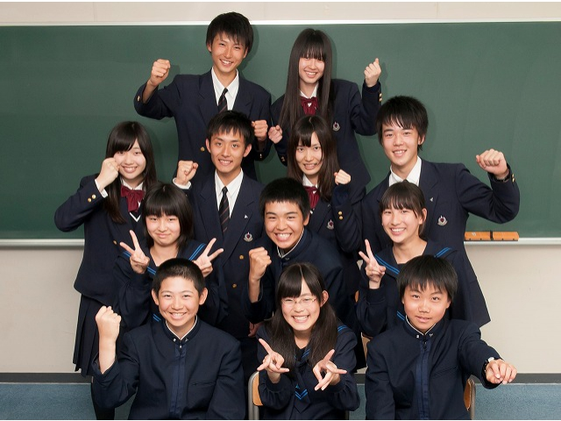
日本高中入學

Slide 4
贏在起跑點

Slide 5
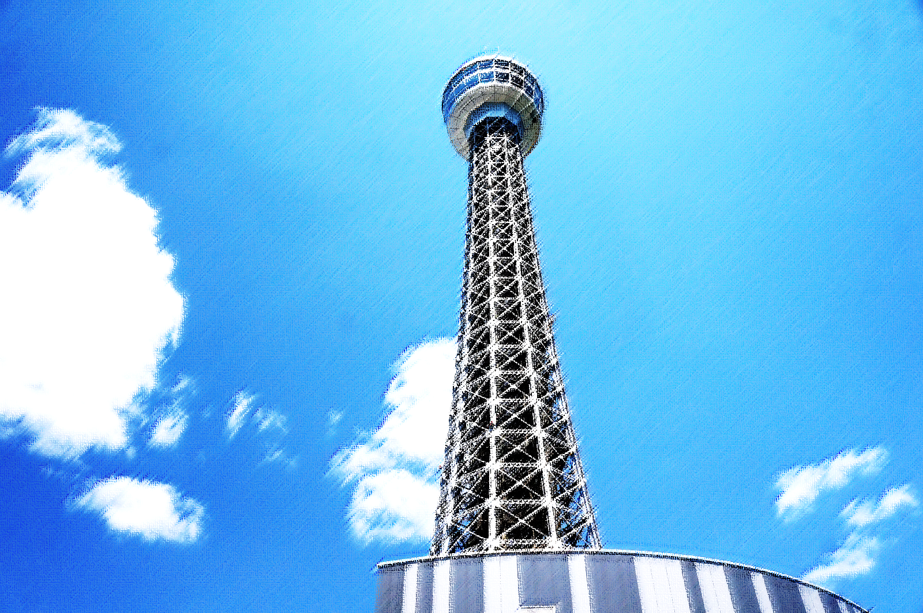
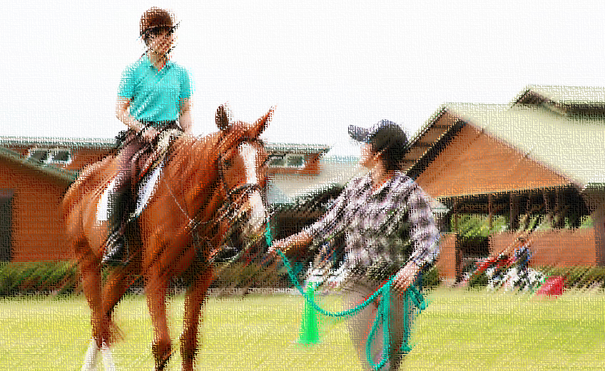
專案說明

Slide 6
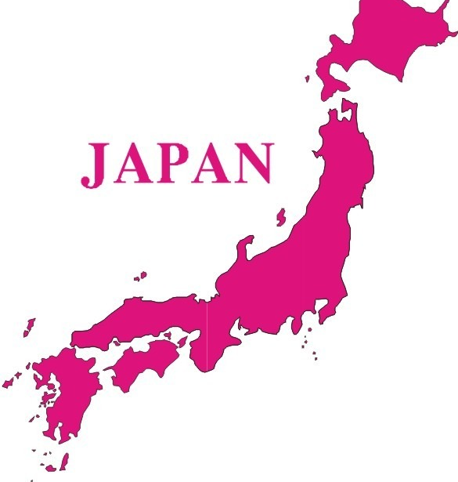
專案說明
基礎日文課程
7月-9月 (3個月)
日文強化課程
10月-12月(3個月)
國中畢業

Slide 7
升學考試訓練
隔年1月-3月
順利入學
(隔年4月)
前往東京
(隔年1月)

Slide 8
各階段說明
《目標程度》
日本語能力試驗 4 級合格 ( JLPT N4 )
《課程內容》
基礎字彙及文法概念建立 ( JLPT N5 )
最基本的日常會話能力 ( JLPT N4 )
基礎日文課程
7月-9月 (3個月)
寄宿家庭
(Homestay)

Slide 9
《目標程度》
日本語能力試驗 3 級合格 ( JLPT N3 )
《課程內容》
初級日常對話及表達自己感受的會話能力。 (JLPT N3)
《其他教材》
日本語能力試驗考古題
台北
長春會館
日文強化課程
10月-12月(3個月)

Slide 10
《目標程度》
日本語能力試驗 2 級合格 ( JLPT N 2 )
《課程內容》
中級日常對話及具體表達自己感受的一般會話能力。 ( JLPT N 2 )
《其他教材》
日本國中所使用的基礎教材
（英語、數學、物理、社會）
及 高中升學考試加強課程。
升學考試訓練
隔年1月-3月
寄宿家庭
(Homestay)

Slide 11
就讀3年
順利入學
(隔年4月)
《未來發展》
在日本继續升大學
在日本直接就業
回台灣升大學
回台灣就業
其他
學校宿舍

Slide 12
日本語培訓中心學雜費用
 | 三個月 | 六個月 | 九個月 | 九個月
 | 一級合格者 | 二級合格者 | 三級合格者 | 四級以下者
合計 | 12萬台幣 | 20萬台幣 | 30萬台幣 | 40萬台幣
包括 | 報名費、學費、教材費、日本的住宿費、日本的餐費(1日兩餐 不含周日) 、一部份雜費、顧問費
不包含 | 交通費(機票、車票等)、午餐、台灣的住宿費、一部份雜費
上課時間為早上9：00 - 12：00 ，下午13：00 - 15：00。
若日文程度在三級以下的學生上課至下午17：00。

Slide 13
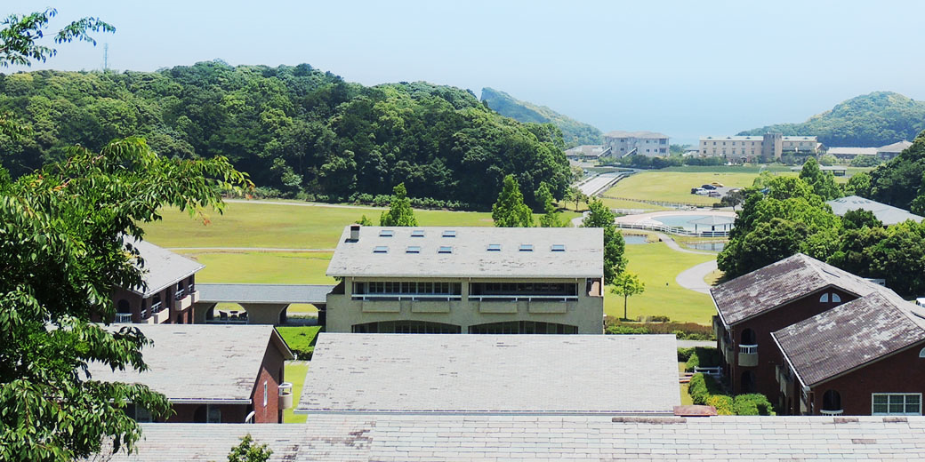
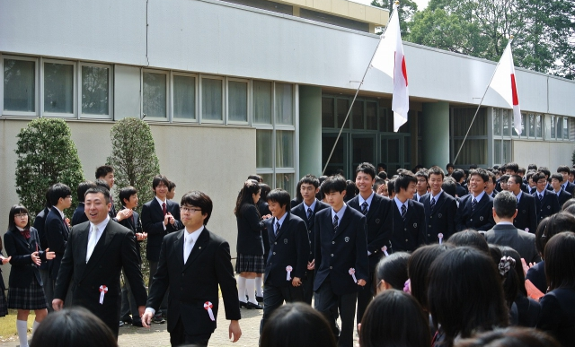
學校介紹

Slide 14
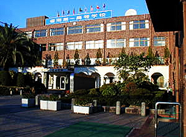
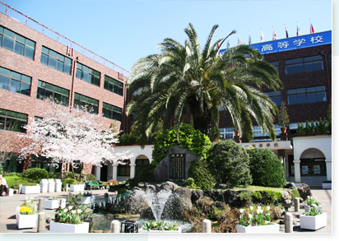
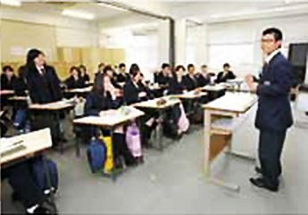
福岡第一高等學校

Slide 15
學校介紹
創立於1956年的福岡第一高等學校。在升學表現上卓越超群。 畢業生們約半數前往世界各大專院校深造外，在日本的學生也有超過三分之一進入東京大學、早稻田、慶應義塾大學等名門就讀。
台灣旅日棒球好手「陽岱鋼」
日本知名歌手「絢香」

Slide 16
《 國際科》
專設給想要到國外升學的日本學生，以及從國外來到日本的留學生和歸國子女的學科，無論是上課時和生活上各種語言交錯是最大的特徵。
課程設計從基礎自高級應用級每階級詳細地分級，由專業的教師評估學生的程度進行最適合的指導。
磨練外語能力(英、日)
培養國際觀
設立TIS(都築國際獎學金制度)
1年留學！！
美國
澳洲
加拿大
紐西蘭

Slide 17
學費概算參考（日幣）
 | 學雜費 | 宿舍費 | 總計
一年級 | 859,720 | 640,000 | 1,499,720
二年級 | 524,600 | 600,000 | 1,124,600
三年級 | 470,600 | 550,000 | 1,020,600
合計 |  |  | 3,644,920

Slide 18
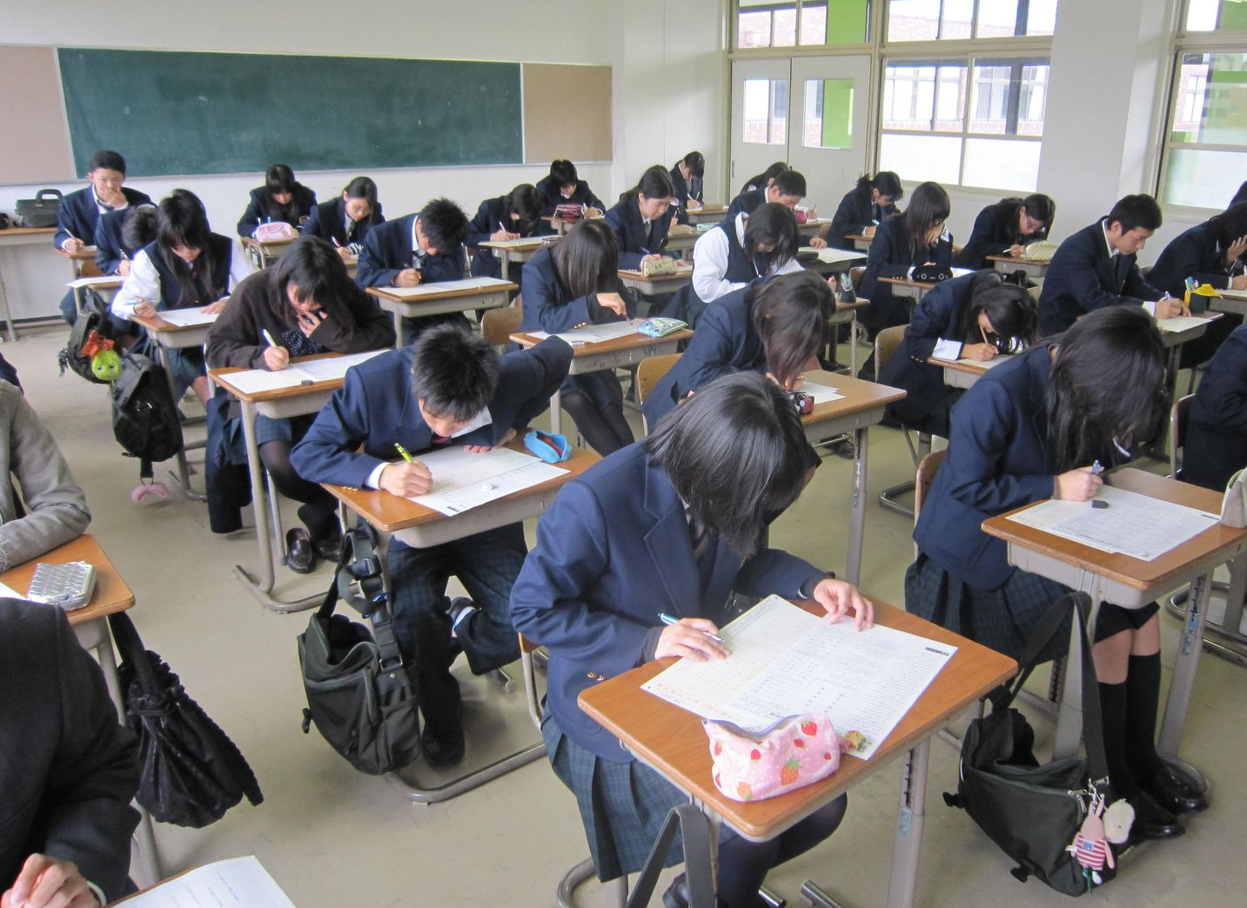
升學介紹
表現亮眼！
國、公立大學的人數佔四分之一以上
( 2014年的畢業生198人中 )
最高等級的東京大學（1人）
青山學院大學（2人）
慶應義塾大學（4人）
早稻田大學（12人）
明治大學（2人）
東京外國語大學（1人）
國際教養大學（1人）
上智大學（2人）等等。
另外，考取其他私立名門大學的畢業生也很多 。

Slide 19
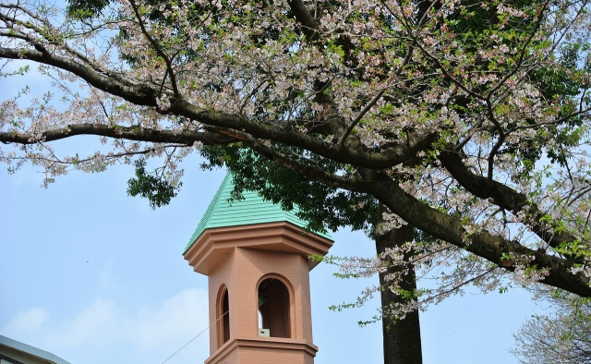
麗澤高等學校

Slide 20
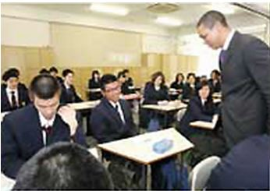
學校介紹
辦學理念 「孕育心的力量」
創立於1935年的麗澤高等學校，著重於三育平衡發展，以培養具國際觀的學生為核心教育。再搭配麗澤高等學校獨特的教育項目，以培育對社會貢獻、並勇於追求燦爛未來的學生為己志。
智
重點教育項目
「語言技術教育」
「自我創建工程」
「國際性日本人教育」
「國際觀」
之核心教育
德
體

Slide 21
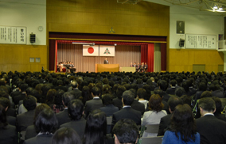
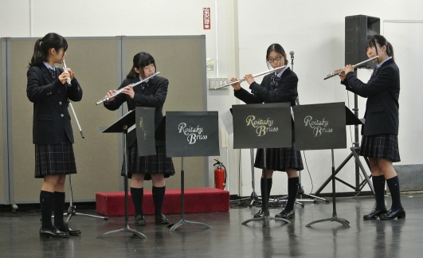
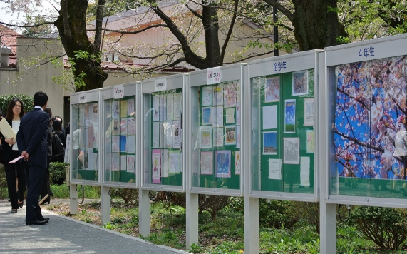
《 IL文理學程-文理コースIL 》
以英文能力養成及培養擁有國際視野的學程，主要升學目標為日本國內名校的國際系學部、或是到歐美留學等等。
重視「溝通能力」
積極舉辦各種發表會和演講活動，讓學生瞭解自己的能力，能夠更有自信地運用流利的英語能力去開拓更寬廣的未來。

Slide 22
學費概算參考（日幣）
 | 學雜費 | 宿舍費 | 總計
一年級 | 1,072,000 | 835,000 | 1,907,000
二年級 | 764,000 | 760,000 | 1,524,000
三年級 | 680,000 | 760,000 | 1,440,000
合計 |  |  | 4,871,000
本校並無特別增設留學生入學考試， 須和日本人一起考試。

Slide 23
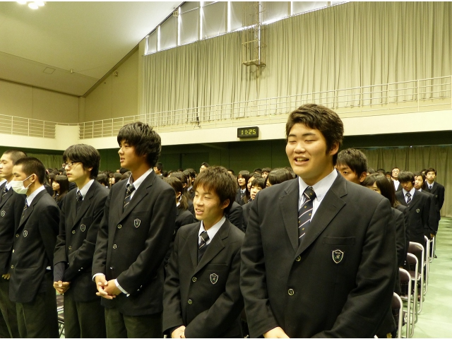
升學介紹
表現亮眼！
國、公立大學的人數佔四分之一以上
( 2014年的畢業生198人中 )
最高等級的東京大學（1人）
北海道大學（1人）
東京工業大學（1人）
名校筑波大學（3人）
千葉大學（6人）等
考取私立名門大學的早稻田、慶應義塾、
上智大學及其他學校的畢業生數約170人 。

Slide 24
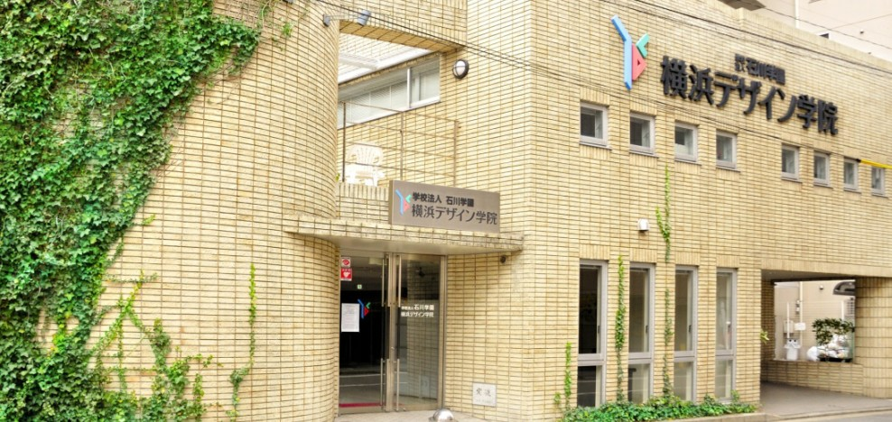
橫濱設計學院

Slide 25
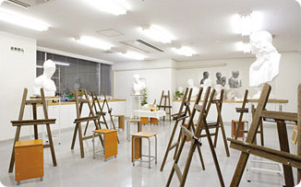
學校介紹
教育理念 「人生的路，自己設計」
立於1948年以五大元素為教育的核心，再以「適材適所」的教育方式讓每個學生自發性的探索屬於自己的人生舞台。學院採小班方式，讓教師與學生之間的距離感大幅降低，且畢業後有機會可直升校內的設計類專科，徹底精進自己的設計專業。
直率的心
成就感
活力
教育核心
同理心
平衡感覺

Slide 26
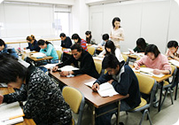
《國際交流專門學科》
讓外國留學生和日本在地學生在同一間教室上課，以升學為目的，徹底執行個別制的升學指導。對於日文能力較不足的學生，也有專門負責的日本語學科的專業老師進行必要的支援教學。
生活輔導員（tutor）制度

Slide 27
學費概算參考（日幣）
 | 學雜費 | 宿舍費 | 總計
一年級 | 1,169,500 | 未提供住宿 | 1,169,500
二年級 | 323,000 | 未提供住宿 | 323,000
三年級 | 323,000 | 未提供住宿 | 323,000
合計 |  |  | 1,815,500
本校申請入學時需提交日本語能力檢定(JLPT)或NAT-TEST 2級以上成績。

Slide 28
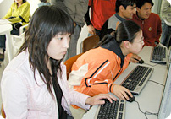
《升學》
升入知名美術大學
直接進入日本當地的企業工作
進入同校的專門學校（二專）

Slide 29
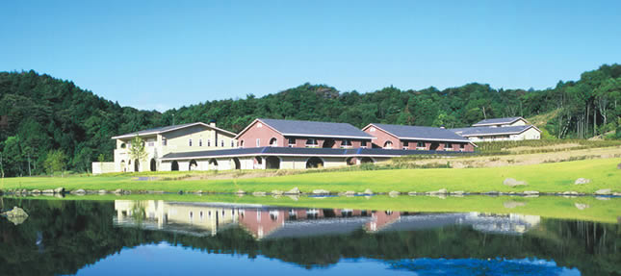
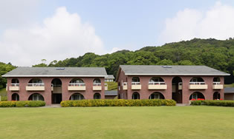
關東國際高等學校

Slide 30
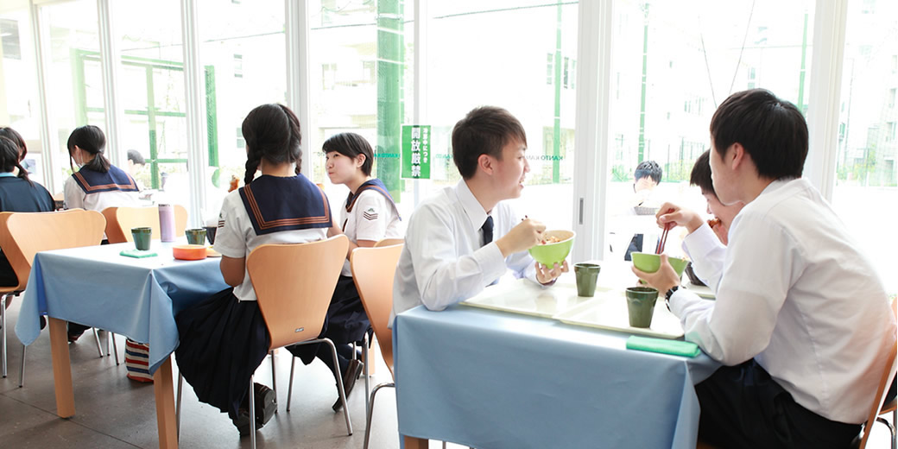
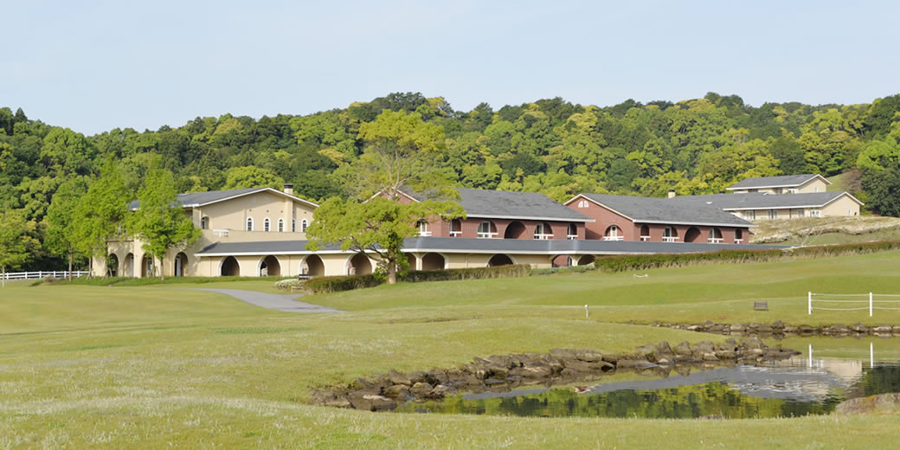
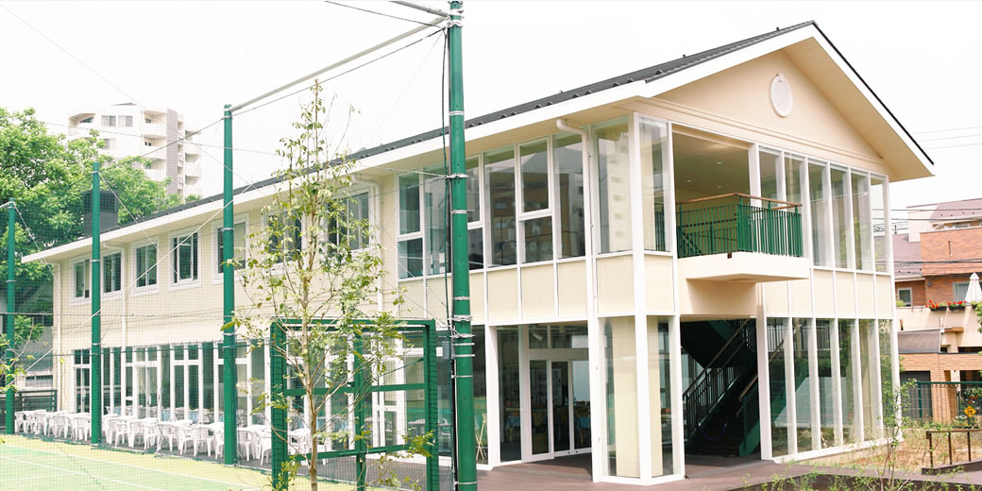
學校介紹
教育理念 「連接世界的教育」
全英文口述教學
創立於1924年，關東國際高等學校在升學表現上十分亮眼，在日本國內外的國公立及私立名門大學均有百人以上的錄取成績，並於2015年起加強學校的硬體設施，讓新生享受更加新穎舒適的學習環境。

Slide 31
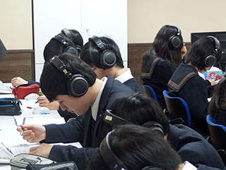
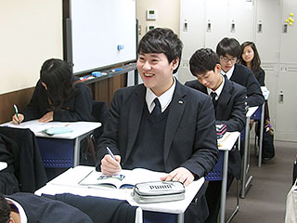
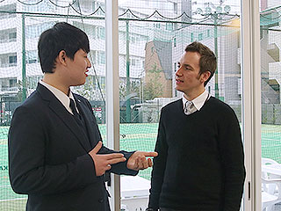
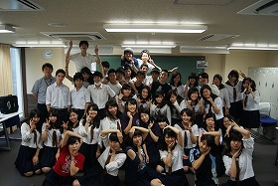
學科介紹
英文能力躍升！
《 外語科英文學程 》
以母語英文教師為中心，進行有趣的口語化教學，讓學生自然而然地實際運用英文對話。在校內，日常事項的傳達，也都使用英文。讓英文在不知不覺中從「學習對象」變成「日常運用」，大幅提升英語口語能力。

Slide 32
學費概算參考（日幣）
 | 學雜費 | 宿舍費 | 總計
一年級 | 891,700 | 無宿舍 | 891,700
二年級 | 467,200 | 無宿舍 | 467,200
三年級 | 467,200 | 無宿舍 | 467,200
合計 |  |  | 1,826,100
本校並無特別增設留學生入學考試，且每年入學名額有限，以考試成績決定是否能夠入學及可選擇科系
上記之學雜費中，學費僅包含4月份的學費，其他月份於入學後，學校會再發繳費單

Slide 33
畢業生以升學為主
主要升學學校
東京大學（1人）
青山學院大學（19人）
慶應義塾大學（3人）
早稻田大學(3人）
明治大學（7人）
東京女子大學（3人）
茨城大學（1人）
上智大學（9人）等等。
另外，考取其他國、私立名門大學的畢業生也不在少數。

Slide 34
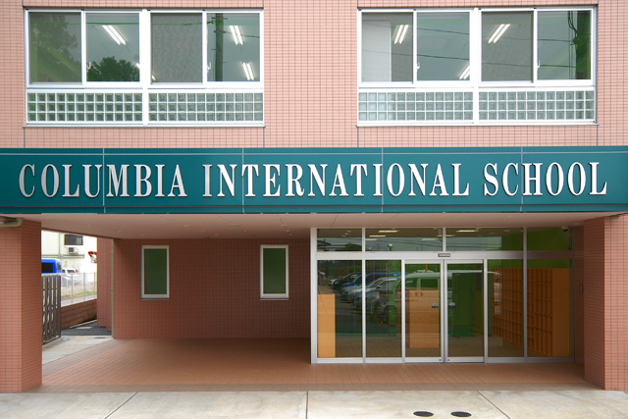
Columbia International School

Slide 35
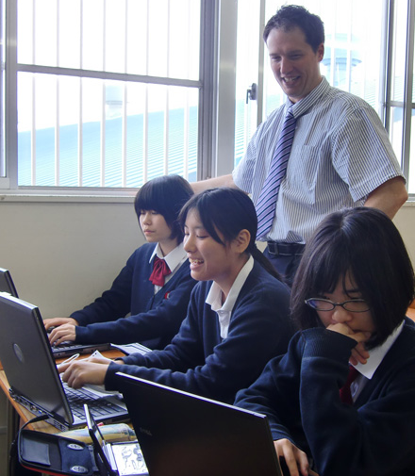
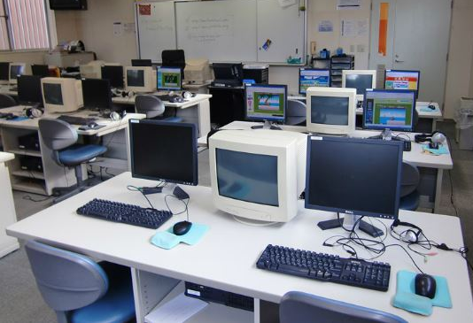
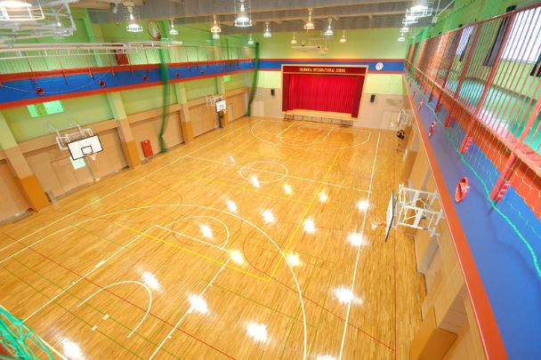
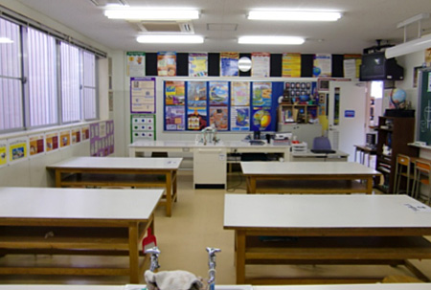
學校介紹
Columbia International School是來自加拿大的國際學校，實施從幼稚園到高中的一貫化教育，為勤學的學生提供安心、健全的學習環境。採用小班制教學，可以讓學生接受全面性的指導。學校備有最新設備的教室、和經驗豐富又充滿熱忱的教師，為學生提供一流的教育。

Slide 36
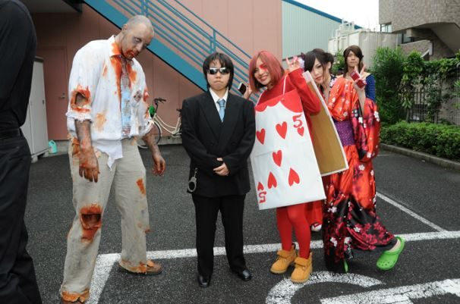
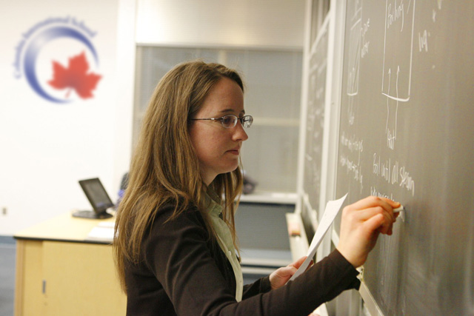
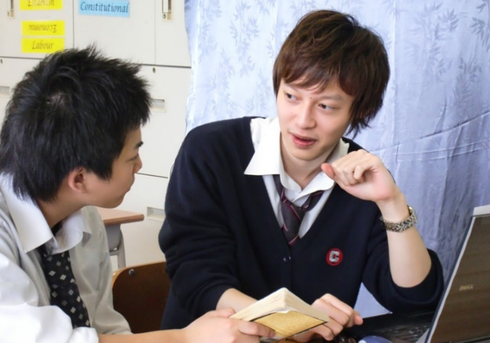
提供富有成就感的學習計劃
培育國際市民的意識
Columbia International School 所實踐的教育是作好萬全的準備以入學 日本、美國、加拿大以及其他生活圈的大學為目標的升學教育。
本校的目的不只是激發學生的最大可能性，更培養學生對生活細節的關心，以及養成一生有益的學習技巧，以「終生學習者」自居的終極自信。

Slide 37
學費概算參考（日幣）
 | 學雜費 | 宿舍費 | 總計
一年級 | 2,693,000 | 1,380,000 | 4,073,000
二年級 | 2,026,000 | 1,230,000 | 3,256,000
三年級 | 2,026,000 | 1,230,000 | 3,256,000
合計 |  |  | 10,585,000

Slide 38
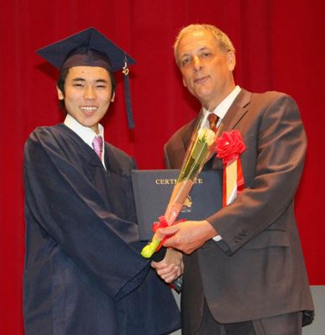
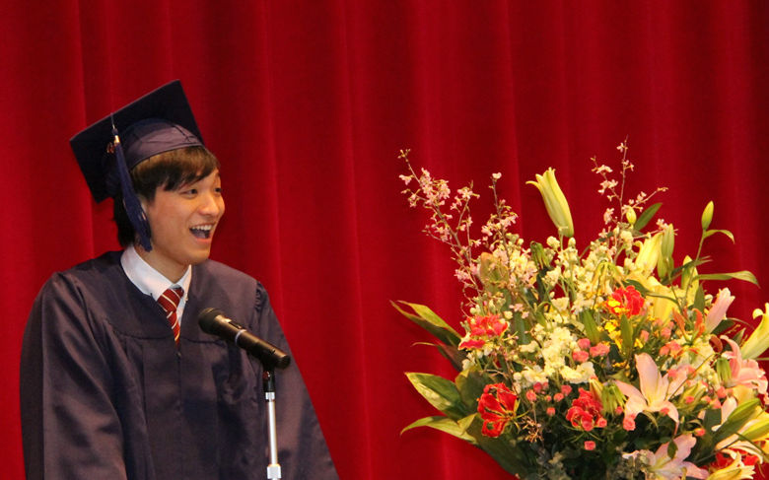
升學介紹
全日本唯一受到加拿大安大略省
及美國西部私立大學協會認可的
國際學校
躍升國際的最佳選擇
《升學》
日本眾多知名大學
歐美多個頂尖大學

Slide 39
明年我們一起考進日本高中吧

